Slide 1
SỬ DỤNG MODEL SWIN_V2 VỚI DATASET ISIS_2018 VÀ CÔNG CỤ OPENMMLAB
Các thành viên của nhóm:
Đinh Thế Danh – 20119327
Nguyễn Thị Hà Giang 20119093
Lê Anh Hào 20119337
Trần Đức Doãn 20119330
Trần Tấn Đại 20119331
Link Github của nhóm: https://github.com/VitAnCo/mmpretrain-swin_v2-with-isic2018-dataset.git

Slide 2
01.
ĐIỀU CHỈNH DATASET VÀ CẤU HÌNH

Slide 3
ĐIỀU CHỈNH DATASET
Ta sử dụng dataset ISIC 2018, dataset được chia là 3 tập training, validation, test kèm theo đó là 3 file GroundTrurth:
Các tên file của dataset
ISIC2018_Task3_Training_Input
ISIC2018_Task3_Validation_Input
ISIC2018_Task3_Test_Input
ISIC2018_Task3_ Training _GroundTruth
ISIC2018_Task3_ Validation _GroundTruth
ISIC2018_Task3_ Test _GroundTruth

Slide 4
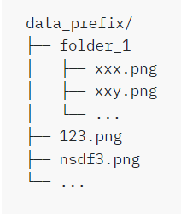
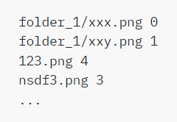
ĐIỀU CHỈNH DATASET
Để cấu hình dataset, ta sử dụng customdataset của công cụ mmpretrain là sử dụng file annotation có dạng:

Slide 5
ĐIỀU CHỈNH DATASET
Các file annotation đã được nhóm up lên Github: 3 file train_ann, valid_ann và test_ann:
https://github.com/VitAnCo/mmpretrain-swin_v2-with-isic2018-dataset/tree/73c8256de23d1fb694b93c77933b9c3f8cf93ef6/annotation_files

Slide 6
02.
CẤU HÌNH FILE CONFIG, THÊM CHECKPOINT

Slide 7
ĐIỀU CHỈNH DATASET
Về cấu hình ta sử dụng file config có sẵn từ mmpretrain:
swinv2-small-w8_16xb64_in1k-256px.py
Link trong file mmpretrain: ..\mmpretrain\configs\swin_transformer_v2\swinv2-small-w8_16xb64_in1k-256px.py
Link Github: https://github.com/VitAnCo/mmpretrain-swin_v2-with-isic2018-dataset/blob/a8c279d6edb7e4ac08f45ff1498ef62dcf220c2a/swinv2-small-w8_16xb64_in1k-256px.py

Slide 8
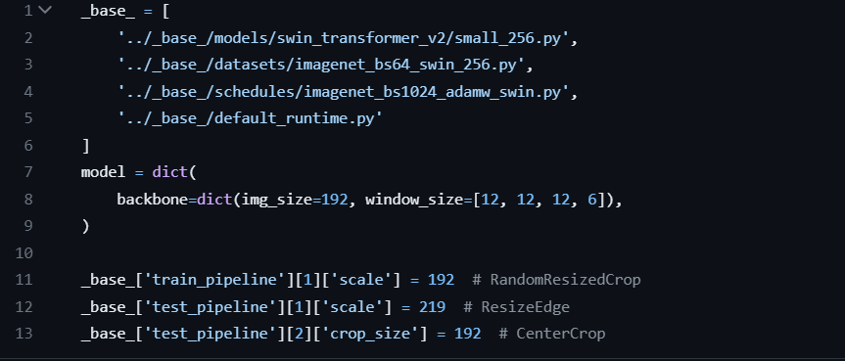
ĐIỀU CHỈNH DATASET
File config ban đầu như hình:

Slide 9
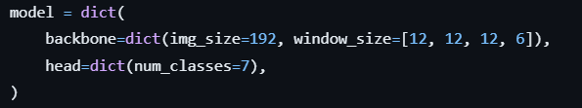
ĐIỀU CHỈNH FILE CONFIG
Đầu tiên ta sửa lại số lượng classes =7 cho đúng với dataset:
Và sửa lại data_preprocessor số lượng classes =7:

Slide 10
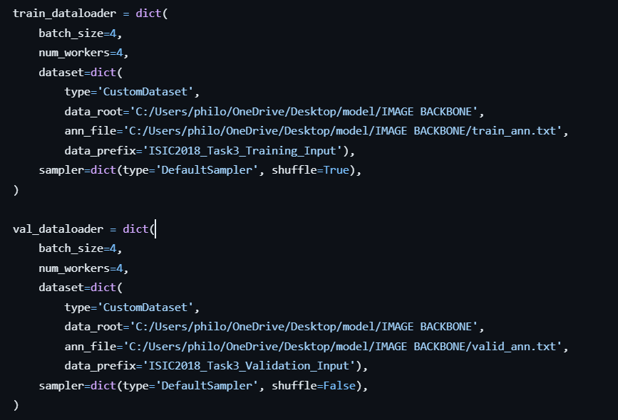
ĐIỀU CHỈNH FILE CONFIG
Tiếp theo ta sửa lại train_dataloader và test_dataloader:
Đúng địa chỉ của các file train và val trong dataset.
Đúng địa chỉ file annotation
Chỉnh lại Batch_size = 4 cho phù hợp cho bộ nhớ GPU của nhóm
Ở đây là link local của nhóm khi thực hiện

Slide 11
ĐIỀU CHỈNH FILE CONFIG
Tiếp theo, thêm đường link checkpoint để sử dụng các parameter đã được train từ trước (Link: https://download.openmmlab.com/mmclassification/v0/swin-v2/swinv2-small-w8_3rdparty_in1k-256px_20220803-b01a4332.pth )
Và chọn file để lưu quá trình huấn luyện:

Slide 12
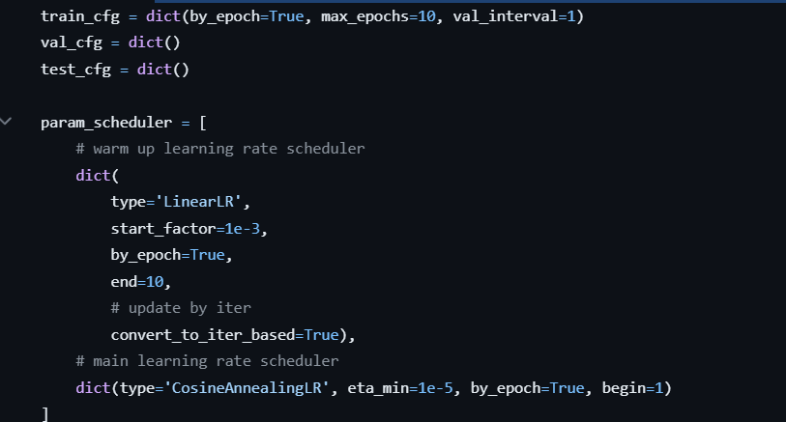
ĐIỀU CHỈNH FILE CONFIG
Tiếp theo, điều chỉnh lại số lượng epoch = 10 và điều chỉnh lại epoch = 10 trong param_scheduler:

Slide 13
ĐIỀU CHỈNH FILE CONFIG
File config sau khi đã điều chỉnh xong:
https://github.com/VitAnCo/mmpretrain-swin_v2-with-isic2018-dataset/blob/a8c279d6edb7e4ac08f45ff1498ef62dcf220c2a/swinv2-small-w8_16xb64_in1k-256px_custom.py
Ta bắt đầu train bằng câu lệnh (Ở đây nhóm sử dụng local link trong máy tính)
python C:\Users\philo\mmpretrain\tools\train.py C:/Users/philo/mmpretrain/configs/swin_transformer_v2/swinv2-small-w8_16xb64_in1k-256px_custom.py

Slide 14
ĐIỀU CHỈNH FILE CONFIG
Câu lệnh để test như sau:
python C:\Users\philo\mmpretrain\tools\test.py C:/Users/philo/mmpretrain/configs/swin_transformer_v2/swinv2-small-w8_16xb64_in1k-256px_custom.py C:/Users/philo work_dirs./isic2018/epoch_3.pth

Slide 15
03.
KẾT QUẢ

Slide 16
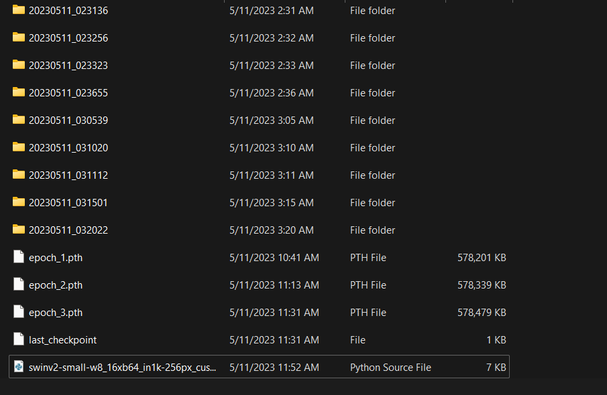
KẾT QUẢ
Kết quả sau khi chạy 3 epoch:
Link work_dirs: https://drive.google.com/file/d/1tEyOwJOCtixRui7yqgFekY0mlnBmzu8j/view?usp=share_link

Slide 17
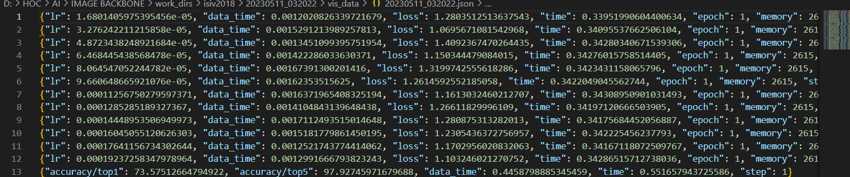
KẾT QUẢ
File json train: https://github.com/VitAnCo/mmpretrain-swin_v2-with-isic2018-dataset/blob/abdb257743514868c4877be724a488123008e1d9/work_dir/20230511_032022/vis_data/20230511_032022.json
Epoch 2 có độ chính xác 73%. Vì chỉ mới chạy 2 epoch nên đây là kết quả chấp nhận được, kết quả có thể cải thiện nếu được huấn luyện thêm

Slide 18
KẾT QUẢ
File json kết quả test:
https://github.com/VitAnCo/mmpretrain-swin_v2-with-isic2018-dataset/blob/abdb257743514868c4877be724a488123008e1d9/work_dir/test/20230511_084918/20230511_084918.json
Kết quả khá thấp nhưng có thể chấp nhận được vì có thể cải thiện them nếu tiếp tục huấn luyện. Có thể kết luận công cụ mmpretrain đã hoạt động chính xác

Slide 19

Cám ơn thầy và các bạn đã lắng nghe

